Slide 1
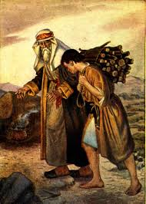
Иисус в Ветхом Завете: Из Тени к Реальности.
Джон Окс

Slide 2
Иоанн 5:39-40"Исследуйте Писания, ибо вы думаете чрез них иметь жизнь вечную; а они свидетельствуют о Мне. Но вы не хотите придти ко Мне, чтобы иметь жизнь.«
Ветхий Завет как спектакль...
Ветхий Завет как загадка...

Slide 3
Предзнаменование: Предмет, событие, личность или ситуация, которые означают что-то похожее но с бОльшей значимостью в будущем. .
Прообраз: Особенная вещь которая обозначает другую особенную вещь похожую на неё в будущем. .
Тип и Антитип: Личность или вещь которые символизируют кого-то или что-то,чего еще нет но появится.

Slide 4
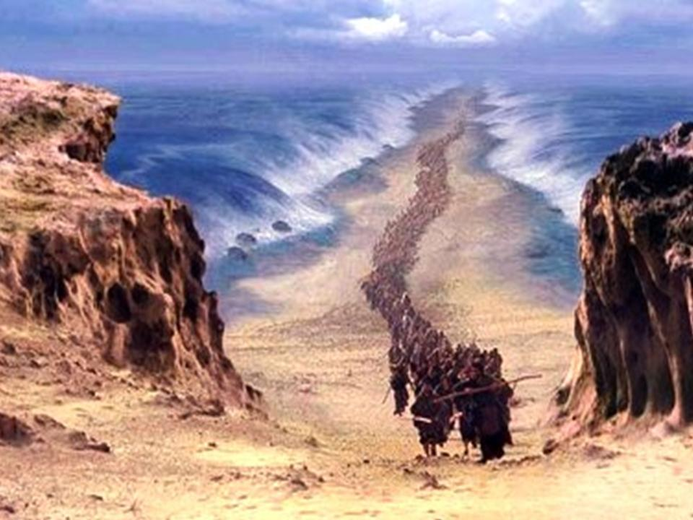
Исторические прообразы
1Коринфянам 10:11"Все это происходило с ними, как образы; а описано в наставление нам, достигшим последних веков."

Slide 5
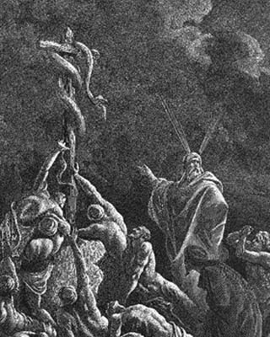
Небольшой пример: Числа 21:4-9.
Змея-укус=грех. Результат обоих смерть. Римлянам 6:23
Если ли решение? Посмотри на змею вознесенную на деревянном шесте. Иоанн 3:14
Почему змея? 2 Коринфянам 5:21

Slide 6
Предзнаменования окружавшие Авраама.
Исаак = дети обетования = Мы
Измаил = дети рожденные обычным образом = Израиль
Агарь=Ветхий Завет=Гора Синай = “Физический Иерусалим".
Сара = Новый Завет = "Вышний Иерусалим"

Slide 7
Бытие 22:1-11
Твой единственный сын....
Гора Мориа
На 3тий день
Исаак несет дрова
Авраам держит нож
Воскресенье из мёртвых (фигурально, Евр. 11:19)

Slide 8
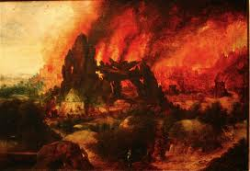
Содом и Гоморра
Содом это символ "этого мира".
Содом = Египет = Вавилон Откровение 11:8
Октровение 18:2-3
Содом это символ того что Бог сделает с неправедными, Лука 17:28-31
Кто такой Лот? 2 Петра 2:6
Кто такая жена Лота? Лука 17:32

Slide 9
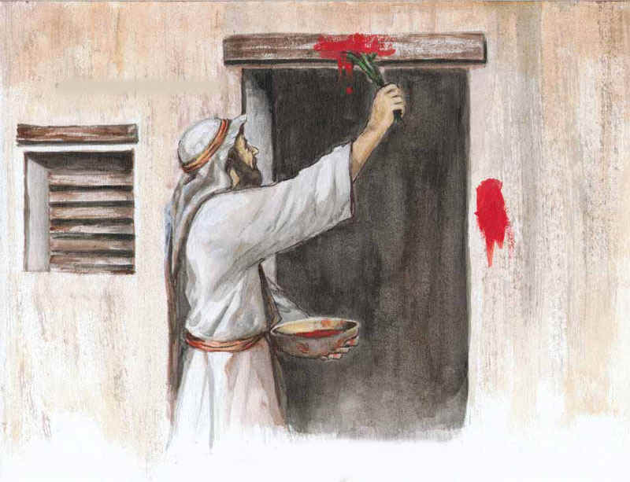
Предзнаменования в Исходе
Исход 3:7-10 Люди в рабстве: Бог посылает спасителя.
Моисей = Иисус
Фараон = Сатана
Бедствие #10: смертный приговор
1 Коринфянам 5:7

Slide 10
Проход через Красное Море.
Мы свободны!!!
Ещё нет!!!
1 Коринфянам 10:1-4

Slide 11
Исторические типы/антитипы в Исходе.
ОБРАЗ В ВЕТХОМ ЗАВЕТЕ
АНТИТИП В НОВОМ ЗАВЕТЕ
РАБСТВО В ЕГИПТЕ
ПОГИБШИЙ, РАБ ГРЕХА
СКИТАНИЯ В ПУСТЫНЕ
СПАСЕННЫЙ, НО ЖИВУЩИЙ ЖИЗНЬЮ УЧЕНИКА
ВХОЖДЕНИЕ В ОБЕТОВАННУЮ ЗЕМЛЮ
ВХОЖДЕНИЕ НА НЕБЕСА

Slide 12
Прообразы Иисуса Христа
Адам
Мелхиседек, Исаак, Иосиф
Моисей
Иисус Навин
Девора,Самсон,Саул
Давид
Илия, Иона
Даниил, Кир
Иисус первосвященник, Есфирь

Slide 13
Быть прообразом Мессии
-Пророк, Священник или Царь (или принц....)
- спасти Израиль (или язычников)

Slide 14
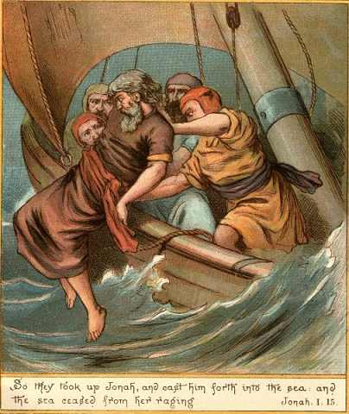
Иона
Иоанн 7:52 Не бывает пророка из Галилеи...
Матфей 12:39,40 3 дня и 3 ночи
Лука 11:30-32 Спасение дано язычникам
Jonah 1:7 Жребий
Jonah 1:12 Добровольно отдает жизнь,чтобы спасти язычников
Иона успокаивает шторм

Slide 15
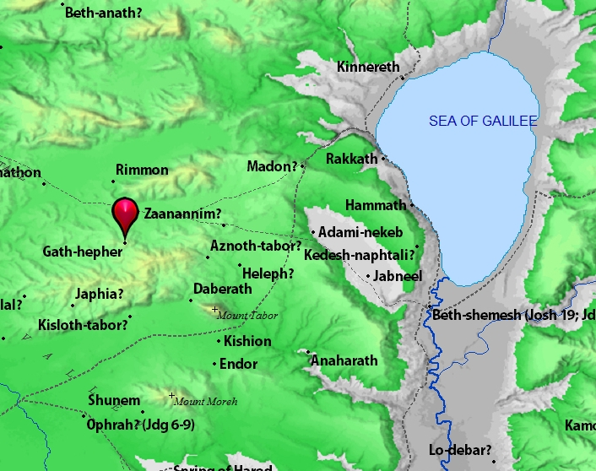
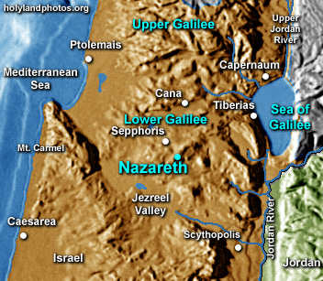
Геф Хеппер и Назарет на расстоянии 3х миль.

